Slide 1

2026
守口市周辺
賃貸家賃相場と
5年後予測
大阪府北東部エリアの現状データと、なにわ筋線開業（2031年）を見据えた市場展望を可視化
1 / 5 出典: SUUMO・ホームメイト・ホームズ・PRIMA 各掲載データより

Slide 2
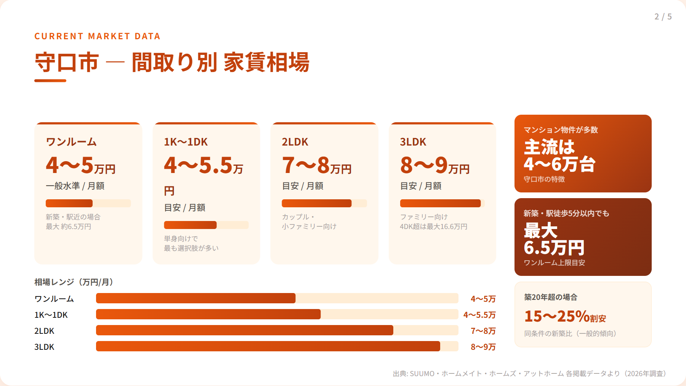
出典: SUUMO・ホームメイト・ホームズ・アットホーム 各掲載データより（2026年調査）

Slide 3
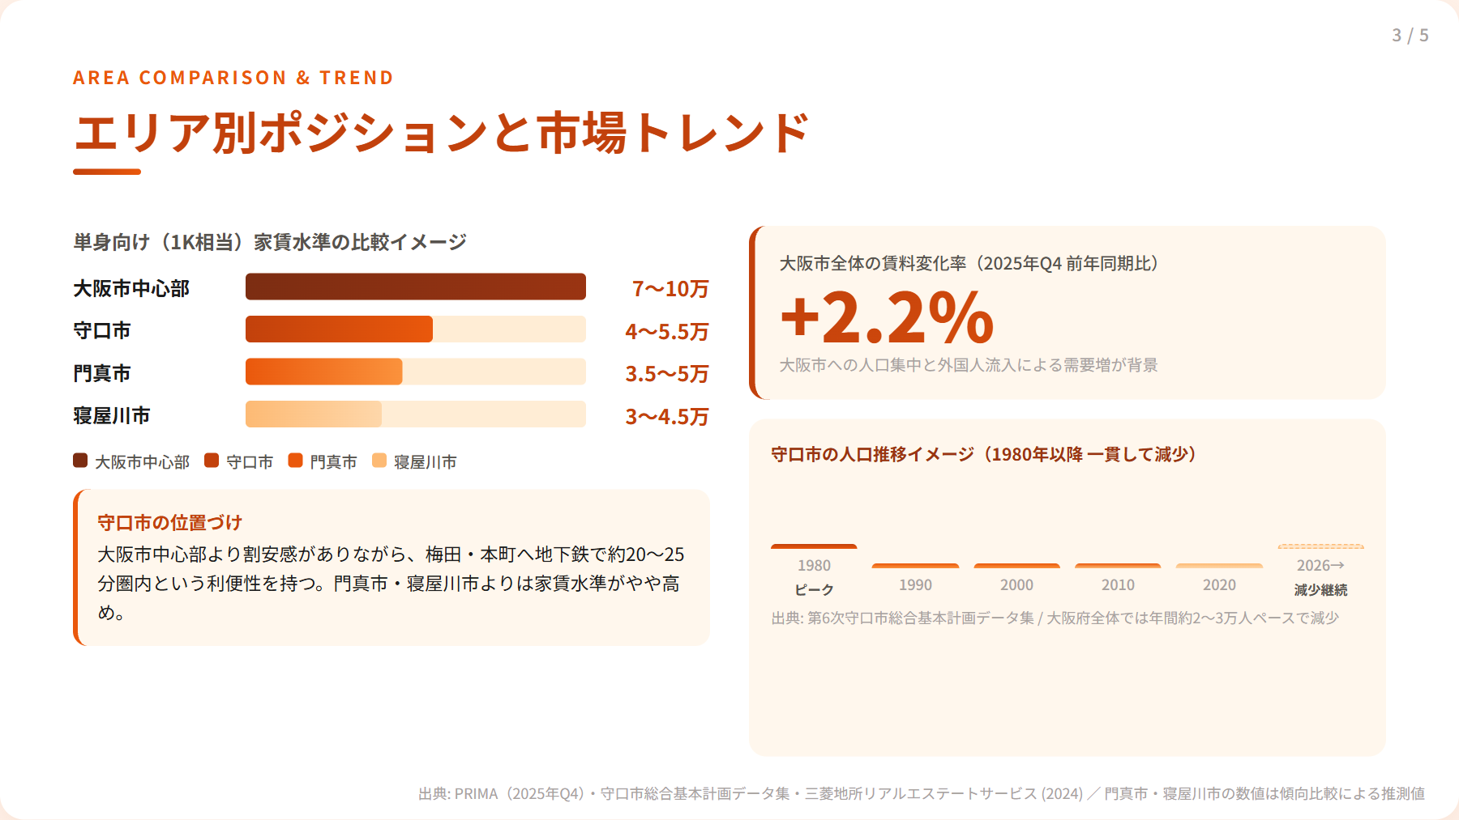

Slide 4
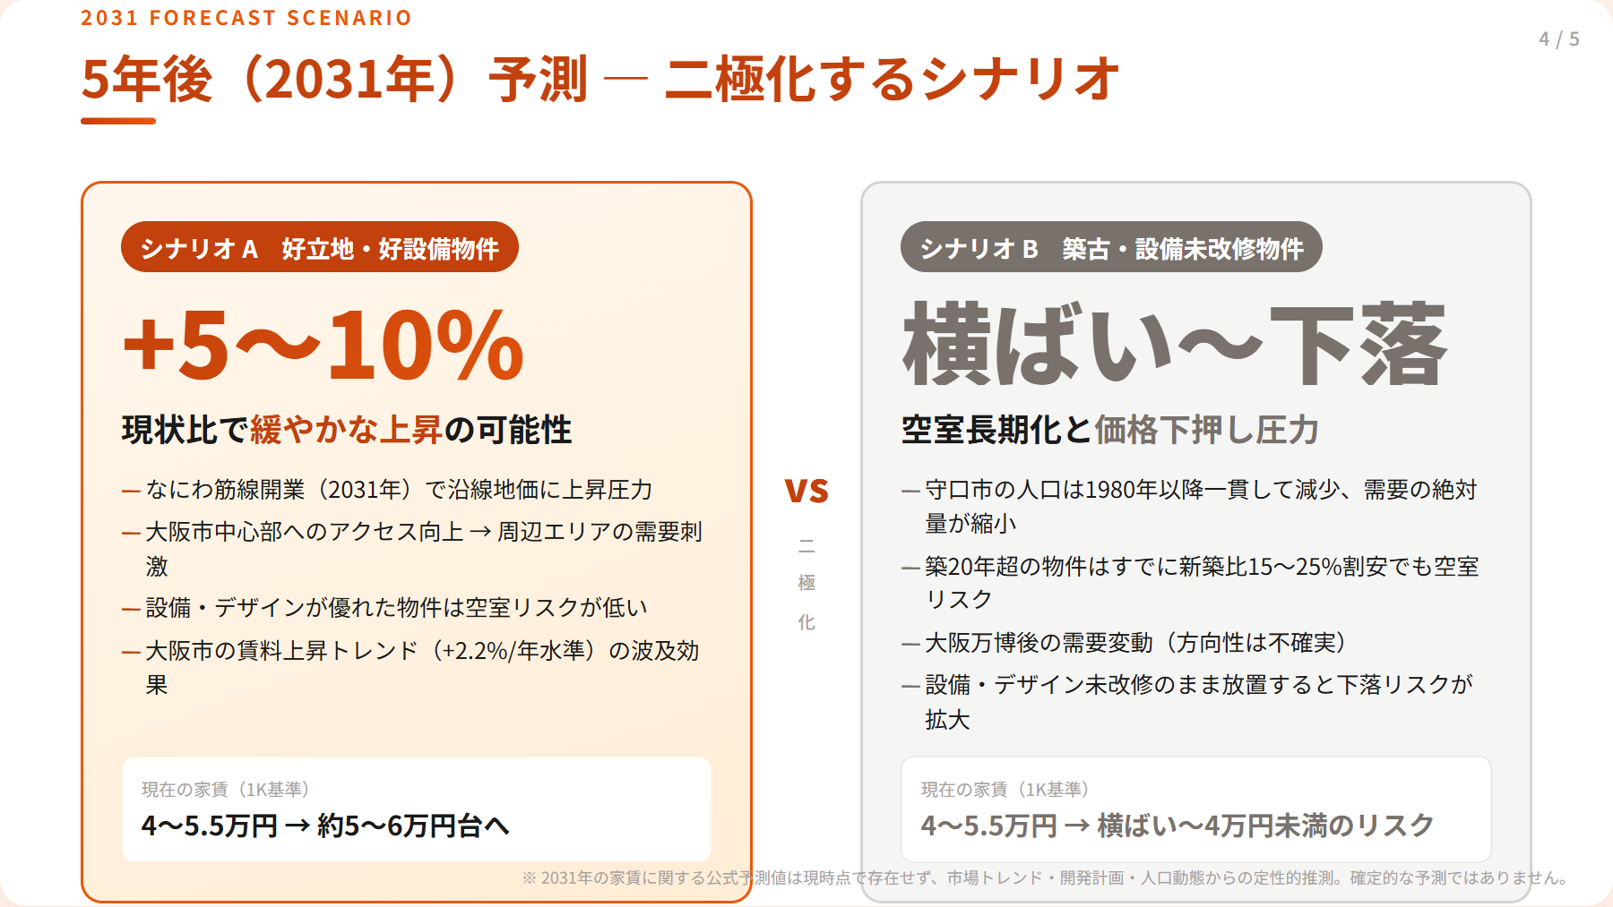
2031 FORECAST SCENARIO
5年後（2031年）予測 — 二極化するシナリオ
なにわ筋線開業（2031年）で沿線地価に上昇圧力
守口市の人口は1980年以降一貫して減少、需要の絶対量が縮小
大阪市中心部へのアクセス向上 → 周辺エリアの需要刺激
築20年超の物件はすでに新築比15〜25%割安でも空室リスク
設備・デザインが優れた物件は空室リスクが低い
大阪市の賃料上昇トレンド（+2.2%/年水準）の波及効果
大阪万博後の需要変動（方向性は不確実）
設備・デザイン未改修のまま放置すると下落リスクが拡大
※ 2031年の家賃に関する公式予測値は現時点で存在せず、市場トレンド・開発計画・人口動態からの定性的推測。確定的な予測ではありません。

Slide 5
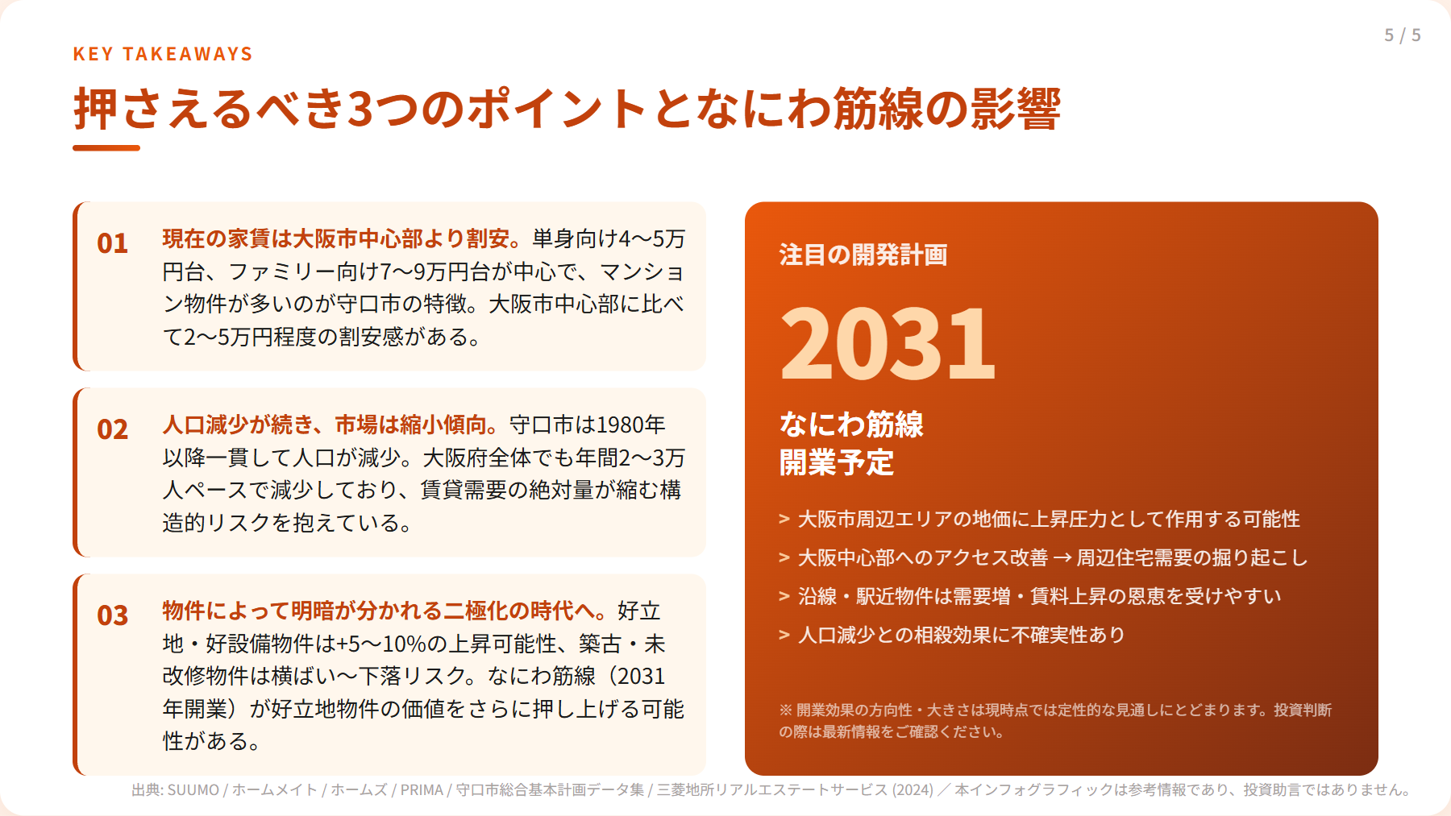
KEY TAKEAWAYS
押さえるべき3つのポイントとなにわ筋線の影響
01
現在の家賃は大阪市中心部より割安。単身向け4〜5万円台、ファミリー向け7〜9万円台が中心で、マンション物件が多いのが守口市の特徴。大阪市中心部に比べて2〜5万円程度の割安感がある。
02
人口減少が続き、市場は縮小傾向。守口市は1980年以降一貫して人口が減少。大阪府全体でも年間2〜3万人ペースで減少しており、賃貸需要の絶対量が縮む構造的リスクを抱えている。
大阪市周辺エリアの地価に上昇圧力として作用する可能性
大阪中心部へのアクセス改善 → 周辺住宅需要の掘り起こし
03
物件によって明暗が分かれる二極化の時代へ。好立地・好設備物件は+5〜10%の上昇可能性、築古・未改修物件は横ばい〜下落リスク。なにわ筋線（2031年開業）が好立地物件の価値をさらに押し上げる可能性がある。
沿線・駅近物件は需要増・賃料上昇の恩恵を受けやすい
人口減少との相殺効果に不確実性あり
※ 開業効果の方向性・大きさは現時点では定性的な見通しにとどまります。投資判断の際は最新情報をご確認ください。
出典: SUUMO / ホームメイト / ホームズ / PRIMA / 守口市総合基本計画データ集 / 三菱地所リアルエステートサービス (2024) ／ 本インフォグラフィックは参考情報であり、投資助言ではありません。

